Slide 1
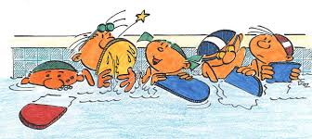
COMMENT CONCEVOIR ET REALISER UNE SEANCE DE NATATION?

Slide 2
LE PROJET PEDAGOGIQUE DE LA PISCINE
Priorité Nationale: SAVOIR NAGER
Co-intervention
Cadre réglementaire: piscine et institutionnel
Le centre aquatique
Cadre didactique et pédagogique
Propositions pratiques
Liste nominative des intervenants

Slide 3
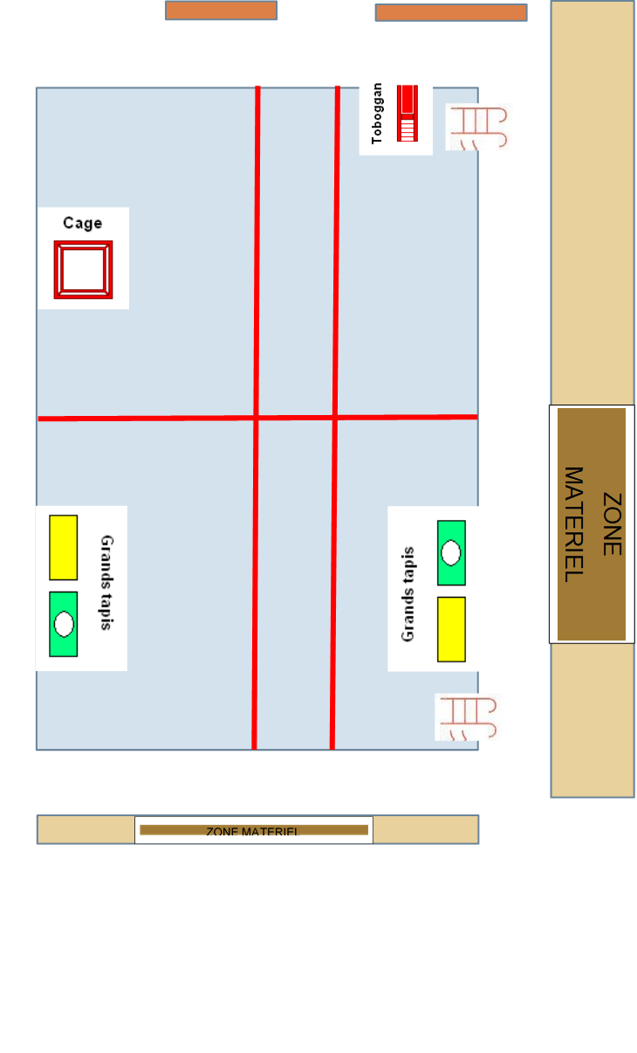
Aménagements des bassins
Une obligation en terme de sécurité
Un outil pédagogique
Un repère commun
Quel aménagement ?
Poste MNS
Entrée scolaires
Notes:
Obligation car au-delà de l’aspect pédagogique, l’aménagement est un élément de la sécurité des élèves: permet d’identifier des espaces de travail pour chacun des groupes.
Un outil pédagogique qui permet: :
à chacun d’évoluer dans un espace adapté à son niveau
de délimiter un espace d’action restreint auquel les élèves débutants peuvent éventuellement se tenir.
d’adapter la longueur des déplacements aux niveaux des élèves par la variété des distances et des espaces.
d’offrir des appuis manuels pour s’immerger et se déplacer.
Repère très important pour les professeurs des écoles dans la préparation et la réalisation de leur séance.
Toute modification de l’aménagement doit leur être signalée par les BEESAN lors de la séance précédente.
Il peut, à la demande des professeurs d’EPS, être en totalité ou en partie proposé aux collèges.
Quels aménagements?
Débutants :Une ligne pour délimiter petite et grande profondeur.
Des lignes d’eau à des distances différentes du bord pour s’en éloigner (2 ,50m- 5m- 7,50m).
Un rail parallèle au bord pour se déplacer sans matériel, voir s’immerger.
Une cage pour s’immerger de façon collective.
Vers les nageurs Des espaces d’une distance de 10m à 15m pour se déplacer sans s’épuiser et pouvoir aussi bénéficier de retours d’informations.
Des repères subaquatiques pour se déplacer sous l'eau.

Slide 4
Points clés pour concevoir une séance terminologie
Terminologie | Pour… | Questionnement
OBJECTIF | l’enseignant | - Quels problèmes à résoudre pour les enfants ? (moteur, cognitif, social, affectif) - Quels apprentissages pour les enfants ?
BUT | les enfants | - Que dois-je (devons-nous) faire ?
CRITERES DE REUSSITE | les enfants | - Comment savoir si j’ai (nous avons) réussi ?
MODALITES D’EXECUTION | les enfants | - De quelle façon dois-je (devons-nous) agir pour améliorer ma (notre) performance, pour progresser ?
ORGANISATION | l’enseignant et les enfants | - Comment est organisé le groupe ?
VARIABLES | l’enseignant | - Comment faire évoluer la situation? Pour complexifier simplifier transformer etc….
Notes:
Exemple pour l’activité natation : pour une propulsion plus efficace, je nage les bras tendus, je me fais grand, je vais chercher l’eau loin devant.

Slide 5
Repères pour concevoir une séance
Choisir 2 objectifs d’apprentissage au MAXIMUM
(1 nouveau OU 1 nouveau + 1 révision OU 2 révisions)
3 à 4 situations au MAXIMUM
1ère temps : la mise en activité (environ 5’)
ENTRER
S’IMMERGER
2ème temps : les situations pour apprendre (environ 30’)
FLOTTER
SE DEPLACER
3ème temps : la situation pour réinvestir (environ - 10’)
Notes:
Cinq repères
1- Deux objectifs d’apprentissage au maximum (1 nouveau + 1 révision, ou 2 révisions).
2- Quatre à 5 situations au maximum pour une séance de 35 minutes afin de permettre de nombreuses répétitions avec des évolutions.
3- Première situation de mise en activité :
Rapide à mettre en place (consignes simples ou situation connue des élèves).
Réalisable par tous.
Dynamique (plutôt avec des déplacements).
D’une courte durée (environ 3mn).
4- Trois verbes d’actions pour organiser et choisir les situations :
Entrer, se déplacer, s’immerger (voir aussi Flotter vers le test 1)
Toujours prévoir des séances où les élèves utilisent au moins 2 verbes d’actions dont se déplacer.
5- Possibilité d’utiliser des situations vécues lors des séances précédentes en les rendant plus difficiles ou de revenir sur la situation mise en œuvre dans le 1er temps incluant le bilan de ce que j’ai appris et comment?

Slide 6
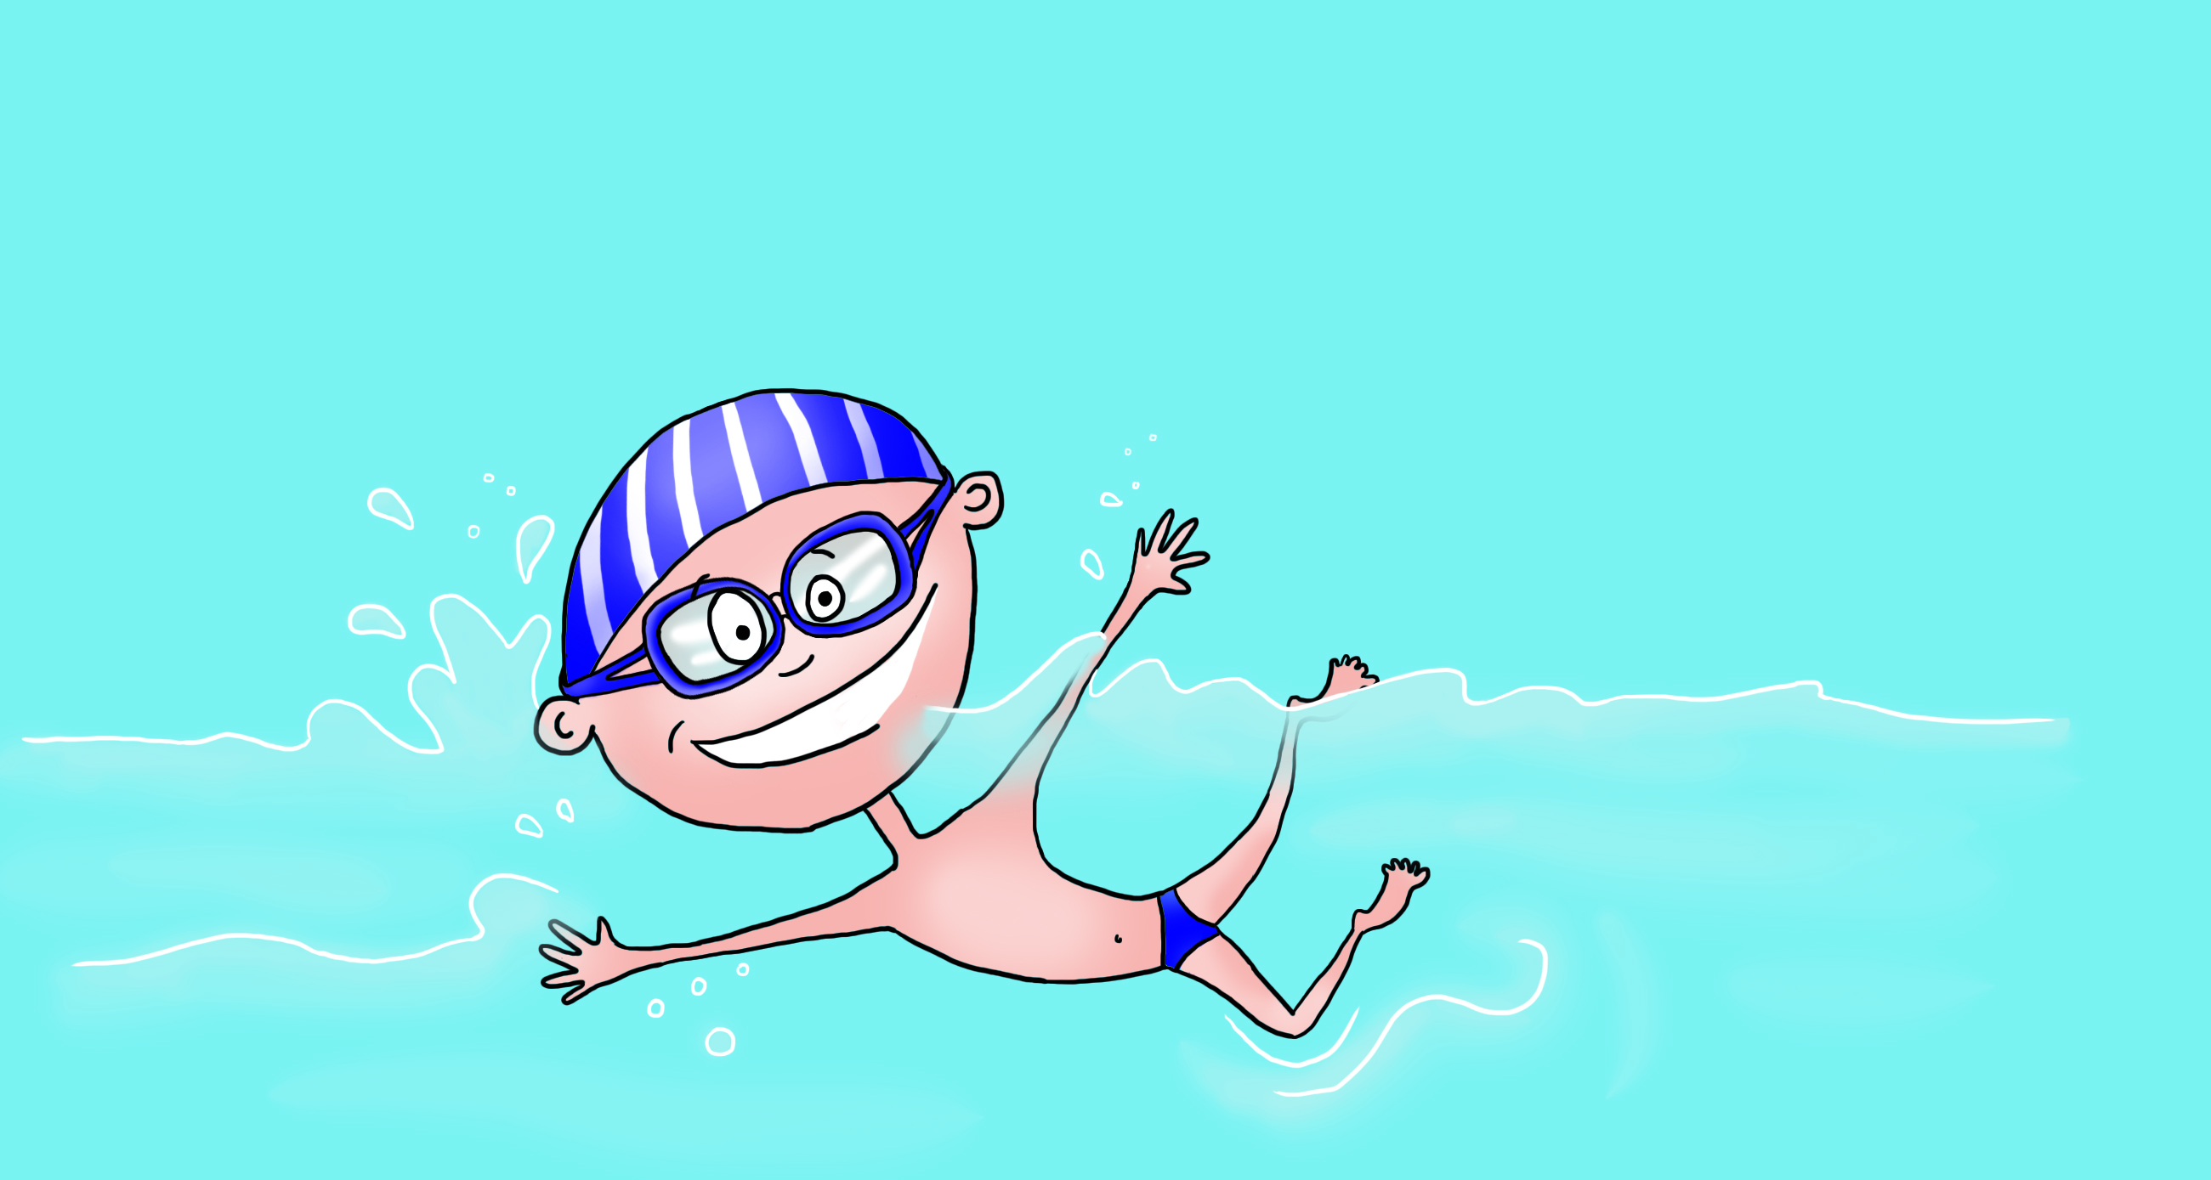
Points clés pour réaliser une séance
Grande Profondeur
Plusieurs essais
1- SECURITE
Plusieurs niveaux de difficultés
Enchainement des actions
2- LES SITUATIONS
Une action sans matériel
Variations des modalités de travail
Utiliser des distances adaptées et temps de récupération
3- LES CONSIGNES
Notes:
SECURITE: Avec des débutants, avoir une frite ou une perche à portée de main.
Voir en permanence tous les élèves du groupe.
Ne pas faire sauter les élèves dans les angles (au moins 2 mètres).
Utiliser une surface de travail adaptée au niveau des élèves.
Gérer le nombre de « débutants » sur une ligne d’eau ou sur un « rail ».
Les consignes: Formuler des consignes claires et concises. Renforcer la compréhension par un élève qui illustre.
Pour certaines situations, donner les consignes en deux fois : en premier pour « faire », en second pour « progresser » (critères de réussite, modalités d’exécution).
Effectuer des retours d’informations collectifs et individuels (valider, conseiller, corriger, remédier, encourager).

Slide 7
LA PREMIERE SEANCE
ELEVES Nom Prénom | SE DEPLACER |  |  |  | S’IMMERGER |  |  |  |  | ENTRER |  |  |  | GROUPES Niveau 0 Niveau 1 Niveau 2 Niveau 3 Niveau 4 Niveau 5 Niveau 6
 | Crispé au mur | Près du mur avec frite | En petit chien | Horizontal | Sans la cage |  |  | Avec la cage |  | A l’échelle crispé | Saute avec matériel | Saute sans matériel | Plonge ou presque
 |  |  |  |  | Pas la tête | La tête | Flotte En bouteille | Descend | Ramasse les objets au fond
Notes:
2 Possibilités: jamais ou déjà piscine

Slide 8
Noms Prénoms | Niveau 1 |  |  | Niveau 2 |  |  | Niveau 3 |  |  |  | Niveau 4 |  |  |  | test 1 | Niveau 5 test 2 | Niveau 6 test 3 | Niveau 7 |  |  | Abs
 | I | D | E | I | D | E | I | D | E | F | I | D | E | F |  |  |  | nat sport | nat sync | sauv

Slide 9
Première séance ce qu’il faut retenir
Une préparation a lieu en classe afin de ne pas perdre de temps au cours de la première séance. Des documents sont nécessaires pour cela.
Une seule séance doit être suffisante pour constituer des groupes de niveaux.
Le rôle de chacun, l’aménagement et les documents à utiliser sont définis à l’avance.
Dès la seconde séance, chaque personne responsable d’un groupe possède la liste de ses élèves.
Les élèves sont dans des groupes de niveaux qui correspondent de façon claire à ceux du livret de la piscine.
Les « livrets piscine de l’élève », outils de suivi, sont remplis à l’issue du cycle d’activité, conservés à l’école et utilisés pour constituer les groupes l’année suivante.

Slide 10
CONCLUSION
Deux objectifs (un principal et un secondaire) qui peuvent être poursuivis plusieurs séances
4 situations maximum:
  Une mise en activité ( 3 minutes, consignes simples et rapides, avec des déplacements, éventuellement une situation connue des élèves, réalisable par tous)
  Des situations d’apprentissage en progression dont éventuellement une situation qui combine des actions
Un temps de bilan avec les élèves
Ne pas hésiter à refaire des situations de la séance précédente en les faisant évoluer
Deux verbes d’action (3 max) parmi : I D E (F).
Déplacement (D) à chaque séance

